Slide 1
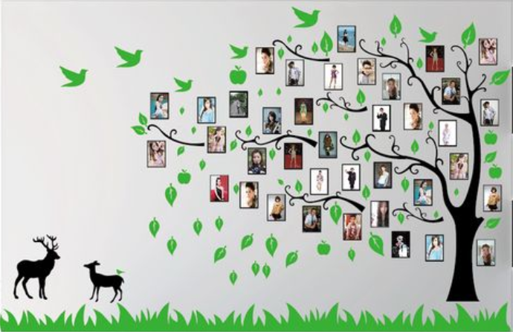
Metaverse Hackathon
PhotoTree
Not only photos, but also a life book, NFT market and social app.....

Slide 2
目录
CONTENTS
02
04
核心技术
产品规划
01
03
05
项目介绍
经济模型
存在问题

Slide 3

项目介绍
01
PhotoTree致力于构建一个安全可靠的Web3.0应用，用于图片展示、生活记录、NFT市场、轻社交和支付等。

Slide 4
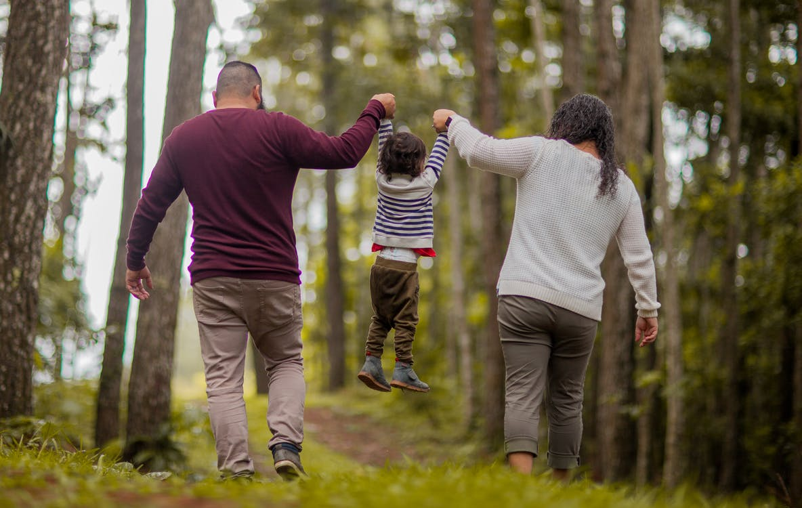
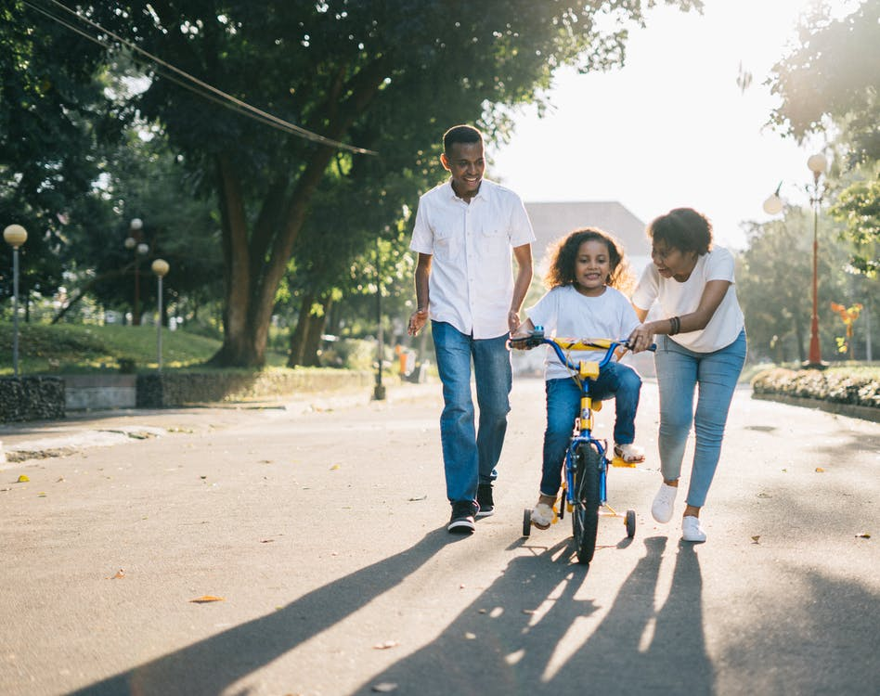
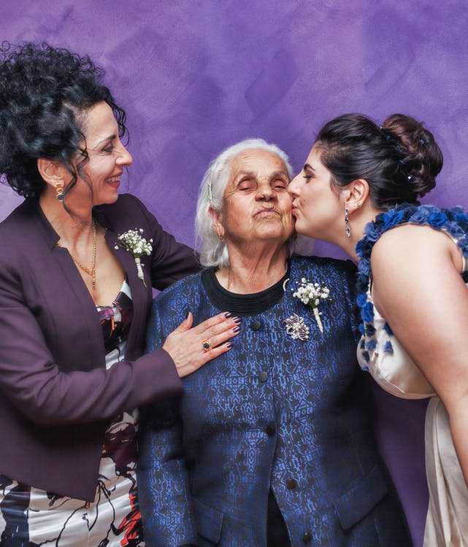
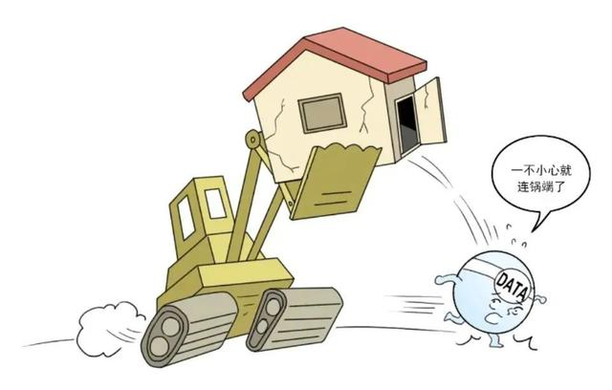
如何永久存储重要的瞬间
Boom

Slide 5
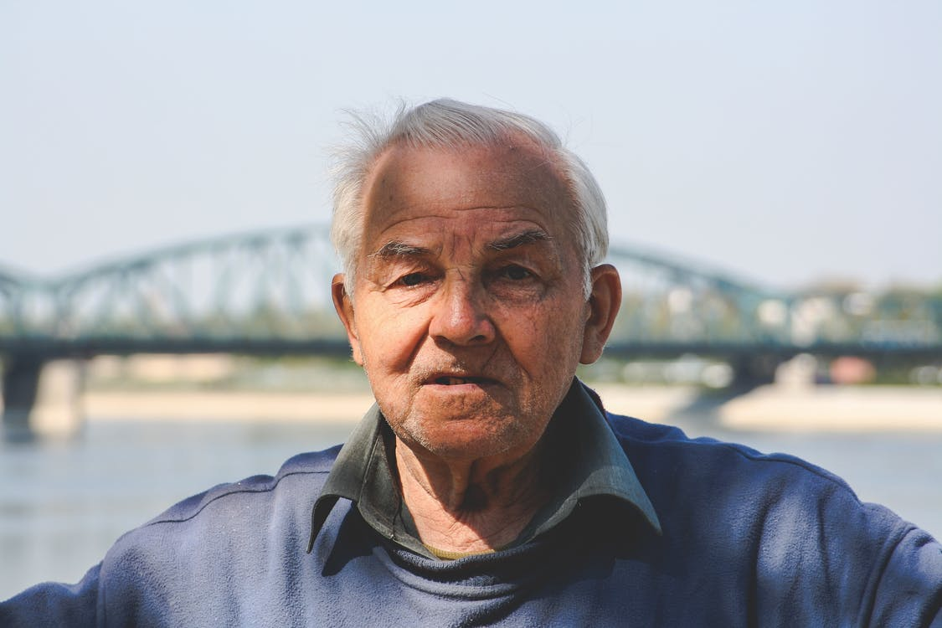
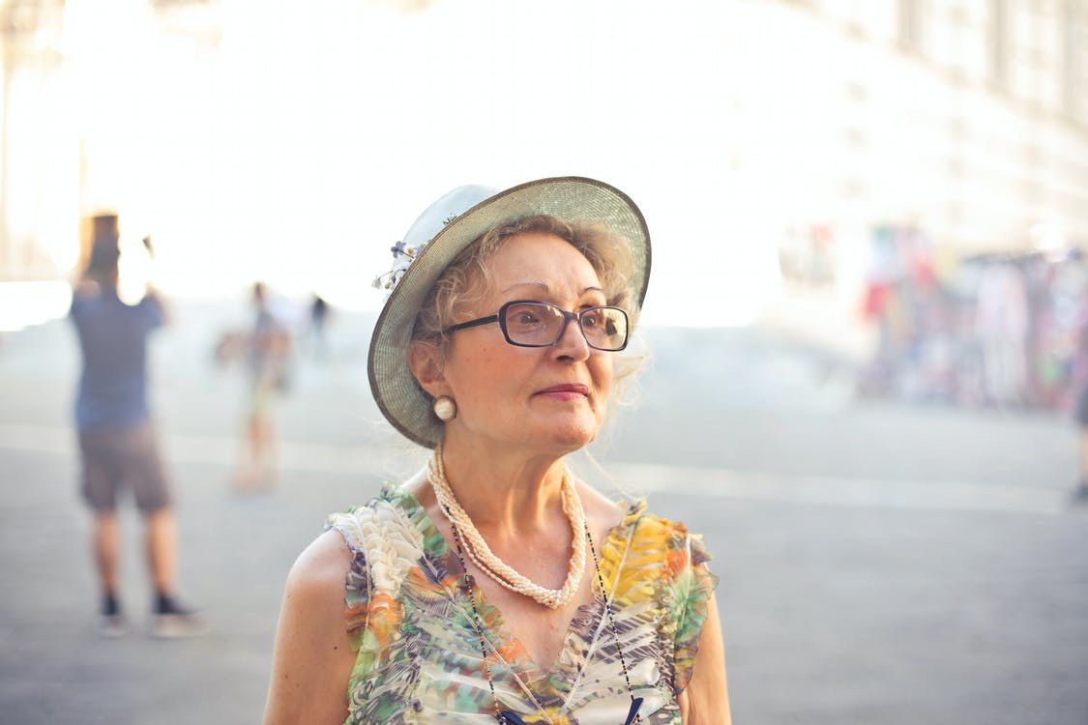


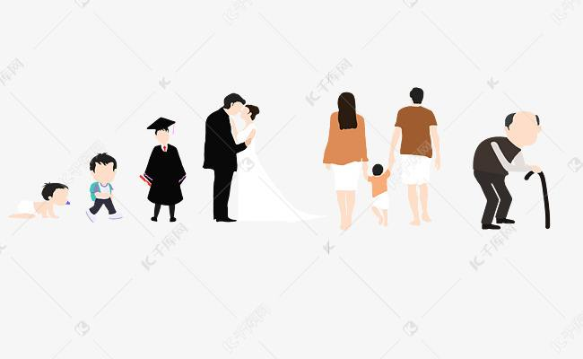

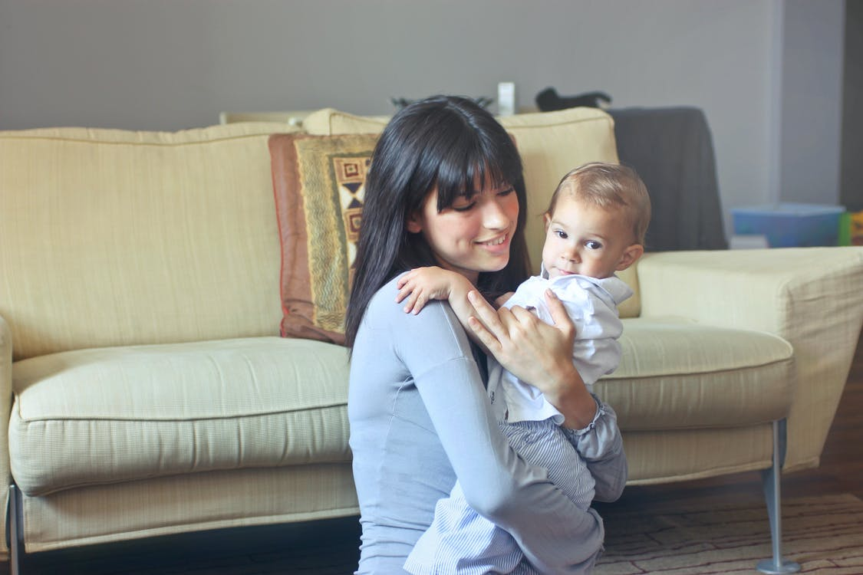
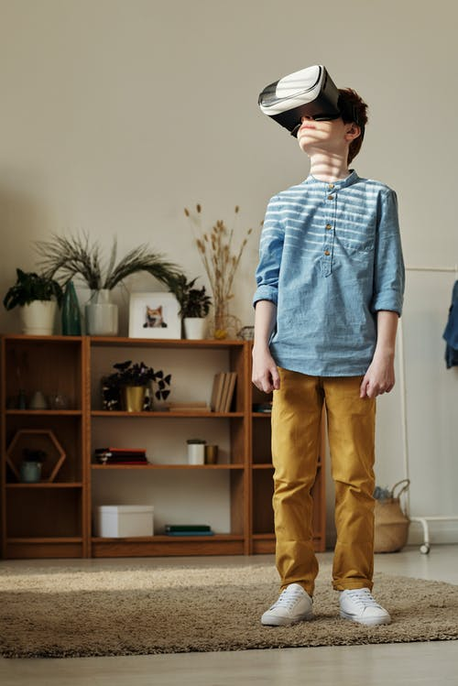
你是否了解你的家族起源
？
？
？
？
？
？
？
？
爷爷
奶奶
外公
外婆
爸爸
妈妈
我

Slide 6
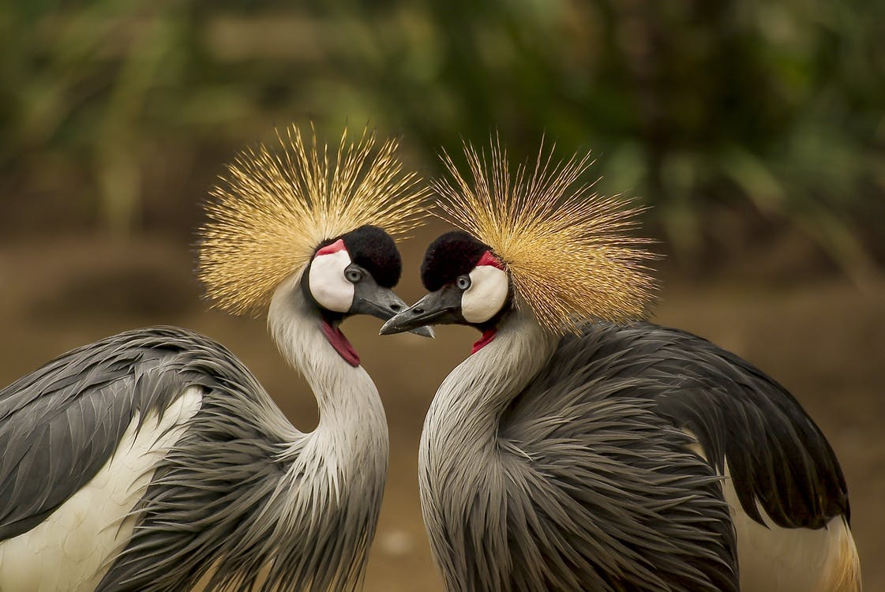

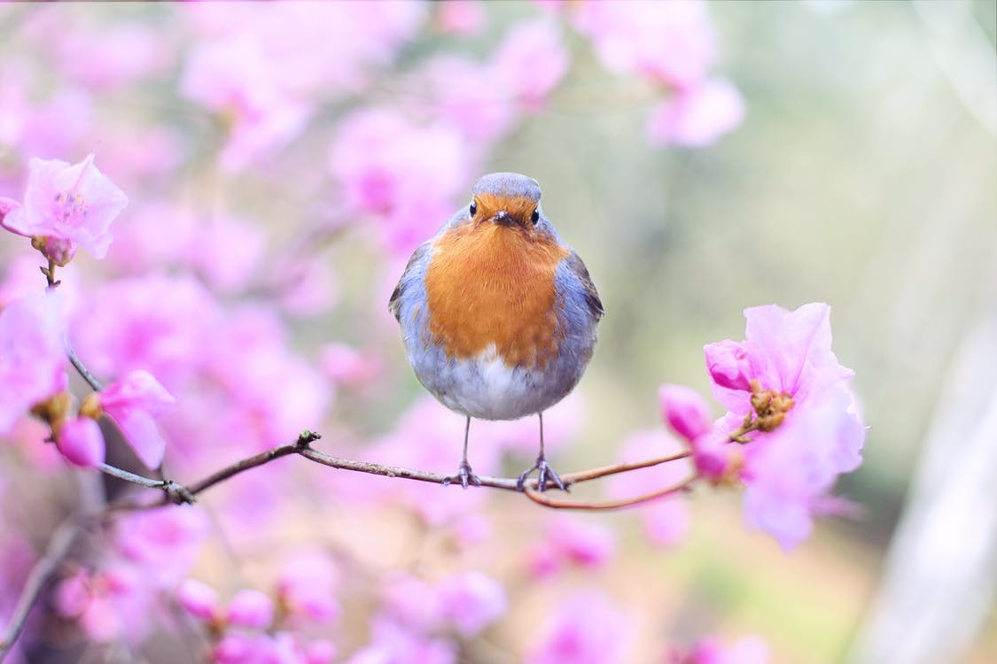

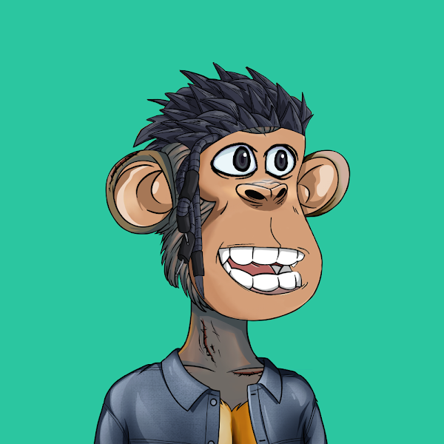

摄影、摄像、原创都可以变现价值

Slide 7
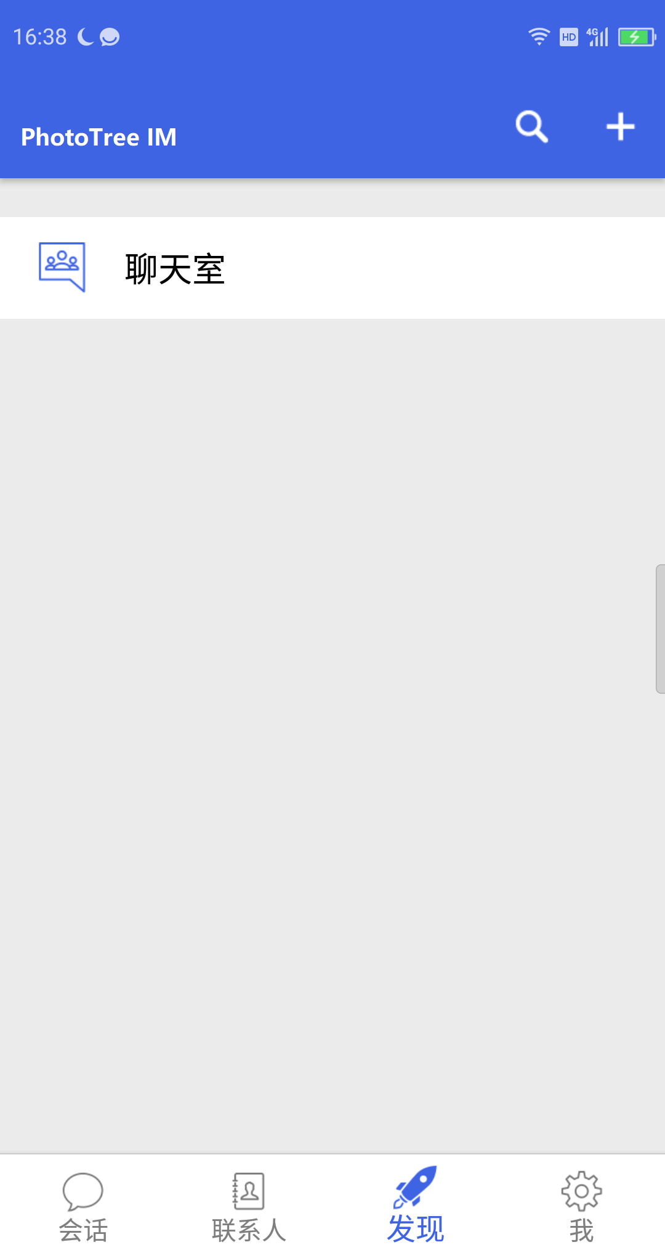
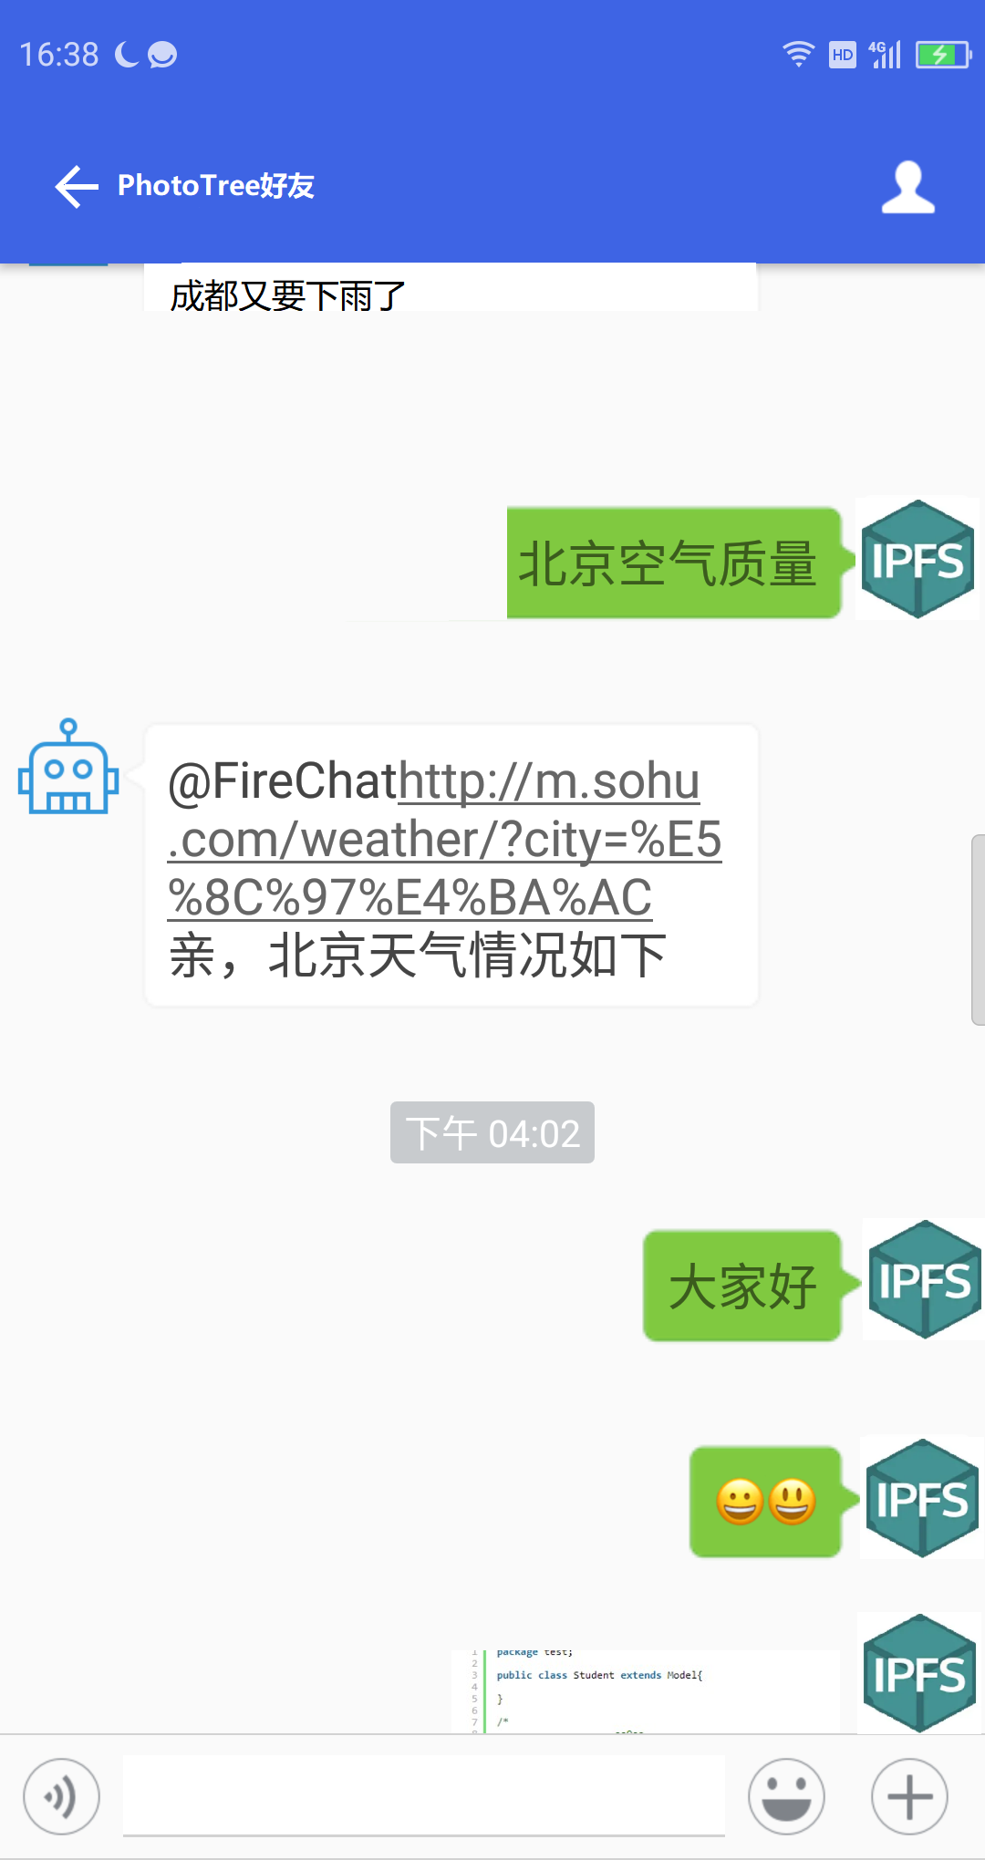
还可以摆摆龙门阵
大数据存储
聊天记录不怕丢
内容加密更安全

Slide 8




PhotoTree 目标功能
构建一个基于IPFS的web3.0应用，提供图片永久保存功能，关系网可有效解决寻宗问祖问题，提供NFT市场服务于摄影、视频和艺术创造者，IM功能增强用户的黏性和交易便利。
亲属关系网
图片保存分享
NTF市场
即时通讯
每个用户都可以创建个人直系关系，并通过邀请验证等方式添加，关系网内可以授权访问及赠与。
拥有类似朋友圈的功能，同时提供记录重要瞬间功能，可方便查看各个阶段的重要照片
高质量的照片可以直接转换为NFT并展示在NFT市场为个人提供价值，同时支持视频和其他艺术品。
IM可以方便亲属间的沟通并保证绝对安全，聊天记录提供永久存储功能。

Slide 9
核心技术
02
采用IPFS、FIlecoin和多种加密技术提供一个去中心化的社交应该。

Slide 10
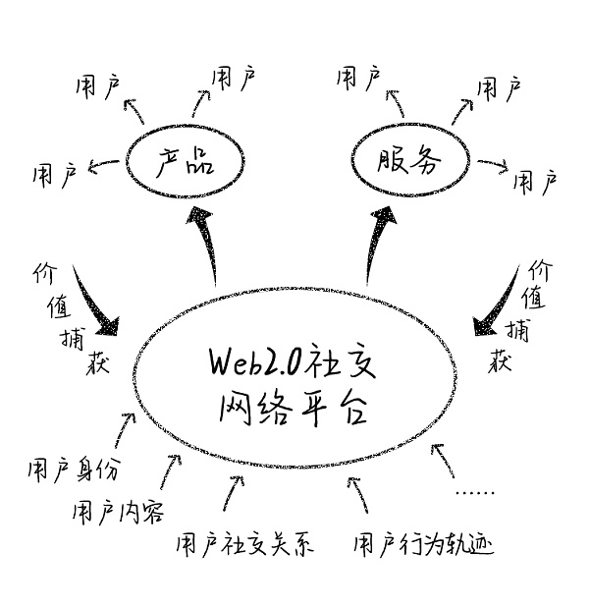
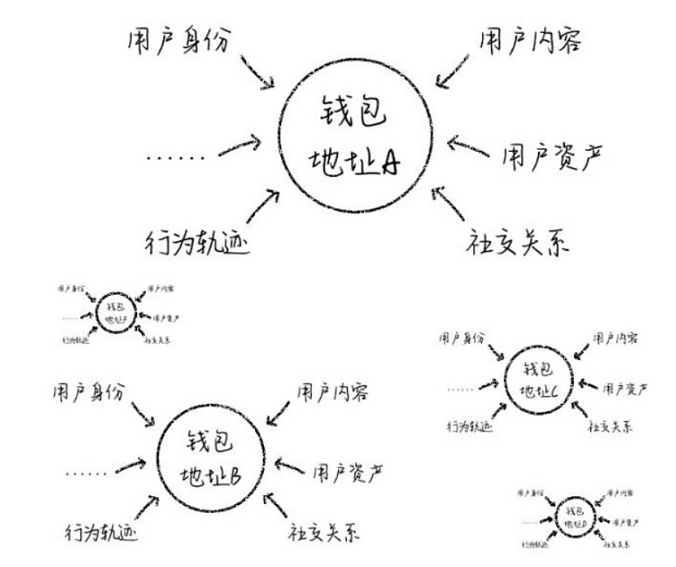
Web2.0—Web3.0
Web2.0社交网络平台凭借着自己对技术基础设施的控制权，牢牢把控了平台数据的所有权、控制权和价值分配权
在Web3.0中却是利用区块链地址去唯一标识用户，用户的身份、内容、数字资产、社交关系、链上行为都跟这个地址关联。
区块链化

Slide 11
技术架构
以IPFS作为内容存储层，以FileCoin作为激励和交易层。后期采用FVM制作NFT等。应用层链接钱包并提供服务。
Application
Layer
Wallet
DAPP
API
Business
Layer
DAO
Contracts
NFT
Extend
Layer
Sitechain
Plasma
Rollup
State
Channel
Component
Layer
FileCoin
DID
Asset
DDNS
Infrastructure
Layer
IPFS
IPFS
Cross
Bridge
Cross
Bridge
State
Machine
FVM

Slide 12


数据加密
采用ipfs-file-encryption实现了加密文件、解密文件，并将其存储在IPFS网络上，其同时使用RSA和AES加密算法来实现最大的安全性。
Read、Write File/NFT
ipfs-file-encryption

Slide 13
经济模型
03
PhotoTree以永久存储家族照片为切入点，进而扩展到社交和NFT。通过物品流动产生价值。

Slide 14
以永久存储切入点，通过物品流动产生价值
通过永久存储构造PhotoTree生态系统，在生态中的资产流通产生经济效应。例如：通过赠与和授权的功能，可以让子辈拥有上一辈的数字资产，继承关系支持多级继承。
赠与： 受赠账号拥有所有权限和权利
授权： 被授权账号可以浏览查看相关照片和资产。
NTF市场的转让同样会产生经济效应。
照片、NFT等资产
祖辈账号
子辈账号1
赠与
父辈账号
子辈账号2
授权
赠与
照片、NFT等资产
祖辈账号
子辈账号3

Slide 15
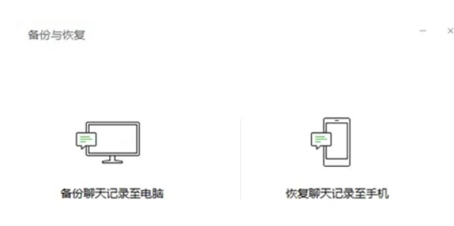
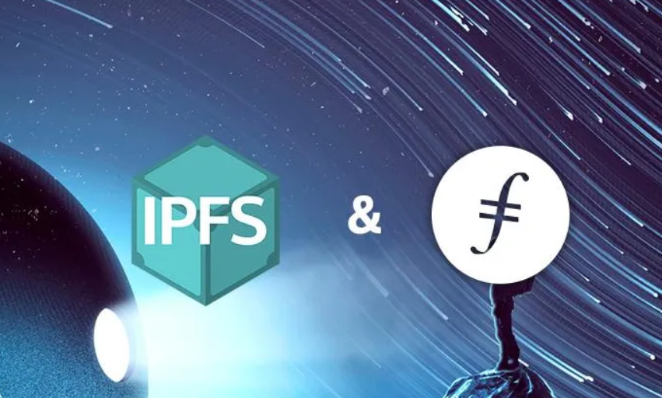
IM—聊天记录保存
对于重要的聊天记录，传统方式还是保存在电脑上和中心化存储上，PhotoTree可以提供按需保存聊天记录的保存和删除。

Slide 16
产品规划
04
PhotoTree当前处于早期阶段，

Slide 17
产品规划路线图
2023 11月
2023 6月
Dapp推广
β版本
1万用户
推出社区代币
完成所有计划的功能
做用户推广及社群
α版本
2022
11月
实现Dapp， 完成图片分享、关系网构建以及NFT市场功能
20225月
项目启动
原型设计，技术架构，数据存储

Slide 18
存在问题
05
开发产品及使用的问题

Slide 19
现存问题
技术问题：
推广及使用
如何实现完全的去中心化，如关系网，IM
赠与和授权的继承关系在去中心化中该如何保存
IM如何才能在区块链上做到及时性
当数据量大了之后，如何保障系统的稳定运行
如何让用户方便进入Dapp
如何使用户愿意使用PhotoTree保存照片
除了照片，是不是应该加入一些其他元素来吸引用户

